Slide 1
Biochemie krve
Bruno Sopko

Slide 2
Obsah
Úvod
Krevní plasma
Metabolismus erytrocytů
Metabolismus bílých krvinek
Biochemie srážení krve
Literatura

Slide 3
Úvod
Funkce krve
Složení

Slide 4
Úvod – Funkce krve I.
Respirační
Transport CO₂ z tkání do plic
Transport O₂ z plic do tkání
Nutriční
Transport živin z trávicího traktu do tkání
Exkreční
Transport „zplodin“ z tkání do ledvin (močovina, kyselina močová, voda, soli atd.)
Notes:
Lieberman, M., Marks, A.D. MARKS’ Basic medical biochemistry; A clinical approach, 3rd edition, Wolters Kluwer, 2009

Slide 5
Úvod – Funkce krve II.
Regulační
Obsah vody v tkáních
Distribuce „regulačních“ sloučenin (hormonů atd.)
Tělesná Teplota
Voda má vysoukou tepelnou kapacitu (akumulace tepla)
Distribuce tepla (chlazení, ohřívaní)
Ochranná
Protilátky, antitoxiny, bílé krvinky

Slide 6
Úvod – Složení krve
8% tělesné hmotnosti (5–6 l)
Suspense buněk v nosné kapalině
45% buněk 55% plasmy
Plasma
Červené krvinky
Bílé krvinky
Krevní destičky

Slide 7
Plasma I. - Složení
Voda (90%)
Bílkoviny (7%)
Většinou syntetizovány v játrech
Převážně polymorfní glykoproteiny
Každý má specifický poločas v oběhu (albumin 20 dní, haptoglobin 5 dní …)
Koncentrace některých se mění v průběhu zánětu (bílkoviny akutní fáze)
Anorganické soli (1%, Na⁺, K⁺, Mg²⁺, Ca²⁺, PO₄³⁻, Cl⁻...)
Organické sloučeniny (2%, močovina, tuky, cholesterol, glukosa, aminokyseliny …)

Slide 8
Plasma II. - Bílkoviny
Group | Protein | Mr (thousands) | Function
albumins | pre-albumin | 50-66 | Transport of thyroxin
 | albumin | 67 | Osmotic pressure of blood, transport of lipophilic compounds
α₁-globulins | antitrypsin | 51 | Trypsin inhibition
 | antichymotrypsin | 58-68 | Chymotrypsin inhibition
 | lipoprotein HDL | 200-400 | Lipid transport
 | prothrombin | 72 | Coagulation factor
 | transcortin | 51 | Transport of C₂₁-steroids
 | acidic glycoprotein | 44 | Progesterone transport
 | TBG (Thyroxin binding globulin) | 54 | Thyroxin transport
α₂-globulins | ceruloplasmin | 135 | Transport Cu²⁺
 | antithrombin III | 58 | Inhibition of coagulation
 | haptoglobin | 100 | Haemoglobin binding
 | cholinesterase | 350 | Hydrolisis of choline esters
 | plasminogen | 90 | Plasmin precursor
 | macroglobulin | 725 | Zn²⁺ transport
 | RBP (Retinol Binding Protein) | 21 | Retinol trasnport
 | vitamin D binding protein | 52 | Vitamin D transport
β-globulins | lipoprotein LDL | 2000-4500 | Lipid transport
 | transferrin | 80 | Transport of iron ionts
 | fibrinogen | 340 | Coagulation factor I.
 | protein binding C₁₉- and C₁₈-steroid hormones | 65 | Transport of sex steroid hormones.
 | transcobalamine | 38 | Vitamin B₁₂ transport
 | C-reactive protein (CRP) | 110 | Complement activator.
γ-globulins | IgG | 150 | Immune system
 | IgA | 162
 | IgM | 900
 | IgD | 172
 | IgE | 196

Slide 9
Erytrocyty
5.2 ×10⁶ (muži); 4.6 ×10⁶ (ženy) buněk/ml
Notes:
http://www.becomehealthynow.com/body/cell/erythrocytes.htm

Slide 10
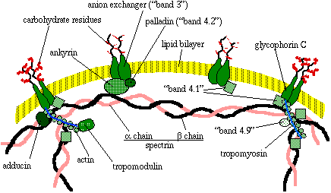
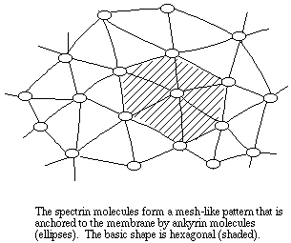
Erytrocyty - cytoskeleton
Notes:
http://www.ruf.rice.edu/~bioslabs/studies/sds-page/rbcmembrane.html

Slide 11
Erytrocyty - Hemoglobin
Notes:
http://en.wikipedia.org/wiki/Hemoglobin

Slide 12
Erythrocytes – Heme synthesis
Notes:
http://en.wikipedia.org/wiki/File:Heme-Synthesis-Chemical-Details-NEW.svg

Slide 13
Erytrocyty - Metabolismus

Slide 14
Degradace Hemu

Slide 15
Cyklus železa

Slide 16
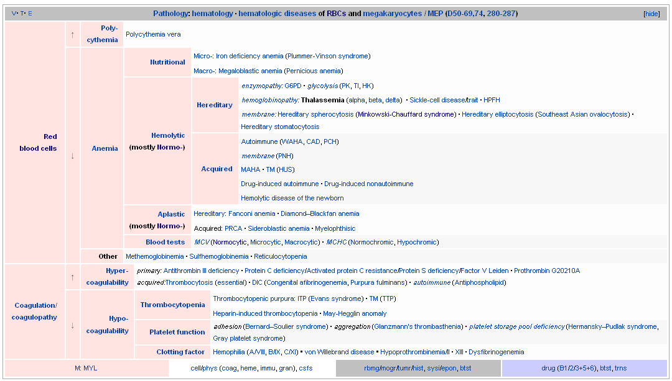
Erytrocyty – Patologické stavy

Slide 17
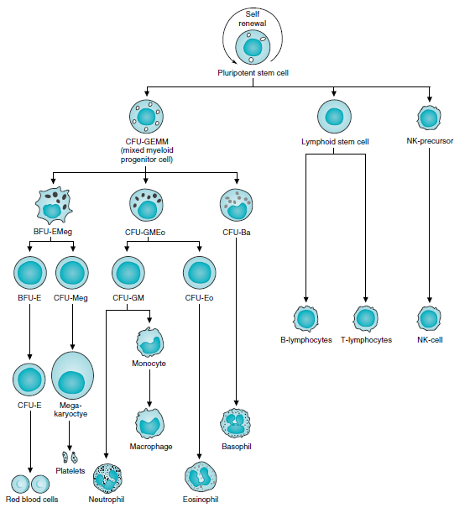
Hematopoietie
Notes:
CFU Colony Forming Unit; BFU Burst Forming Unit

Slide 18
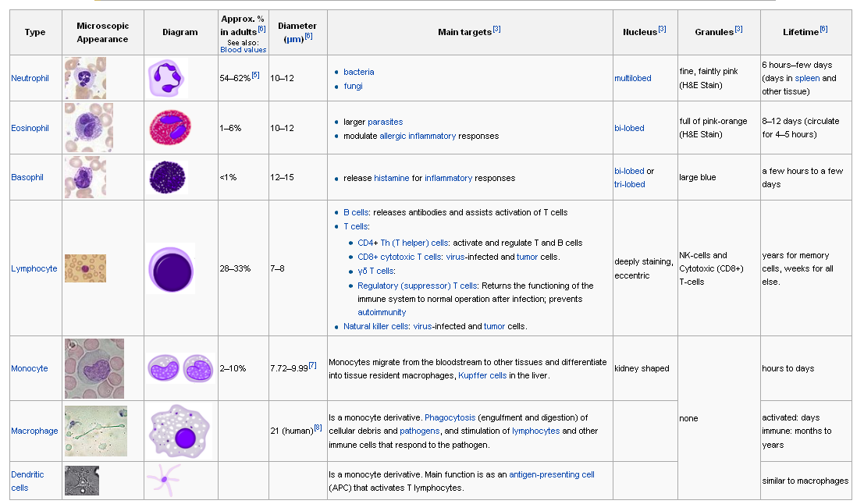
Bílé krvinky
Notes:
http://en.wikipedia.org/wiki/White_blood_cell

Slide 19
Nepohyblivé leukocyty
Histiocyty
Dendritické buňky
Žírné buňky
Microglie
Kupfferovy buňky (játra)

Slide 20
Srážení krve

Slide 21
Kaskáda tvorby krevní sraženiny
Notes:
http://ep.bmj.com/content/96/2/49.abstract

Slide 22
Srážení krve – Vitamin K

Slide 23
Srážení krve- Fibrinolysa
Notes:
http://cs.wikipedia.org/wiki/Plazmin

Slide 24
Poruchy Hemostázy

